Slide 1
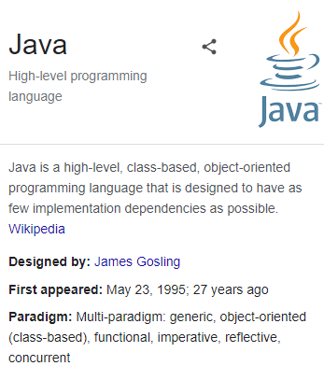

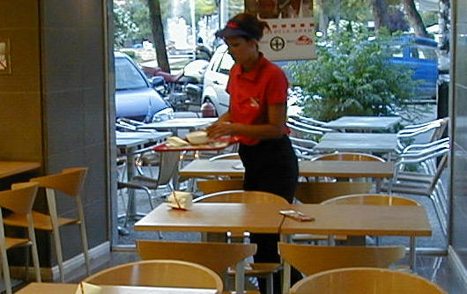
Αντικειμενοστρεφής Προγραμματισμός (Object-Oriented Programming)
Java as an OOP Language
Garbage Collector
(CEID_NNY106)
Κύρια Πηγή
Κεφάλαιο: 5
5.18
Kleanthis Thramboulidis
Prof. of Software and System Engineering
University of Patras
https://sites.google.com/site/thramboulidiskleanthis/

Slide 2
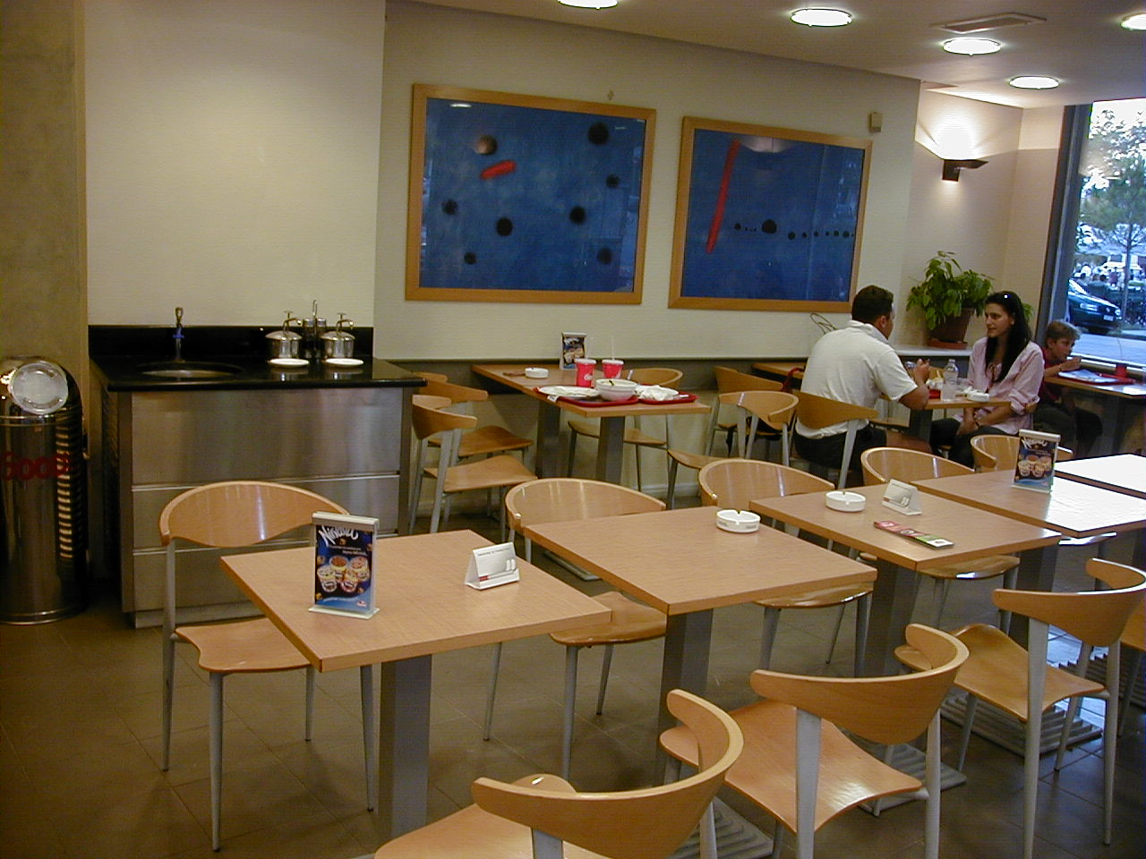
Οργάνωση Διάλεξης
Garbage in Olga Square Goody’s
To πρόβλημα των ξεχασμένων αντικειμένων
ποιο είναι;
τι συνέπειες έχει;
πως αντιμετωπίζεται;
© 2023 Κλεάνθης Θραμπουλίδης
Java as an OOP language Part D
Διαφάνεια 2

Slide 3
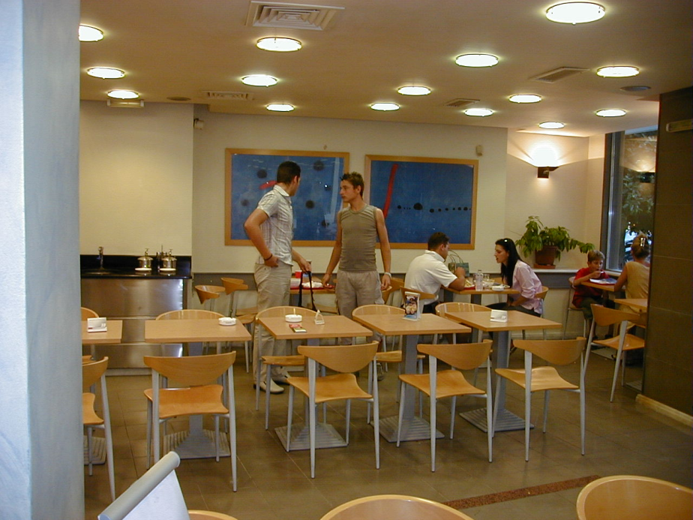
Πως αντιμετωπίζεται; Goody’s vs. C/C++
ευθύνη του προγραμματιστή
μηχανιστική διαδικασία,
malloc/free
new/delete
επιρρεπής σε (καταστροφικά) σφάλματα
?
Memory
leaks
© 2023 Κλεάνθης Θραμπουλίδης
Java as an OOP language Part D
Διαφάνεια 3

Slide 4
Πως αντιμετωπίζεται; Goody’s vs. C/C++
Garbage
Collector in action
Memory
leaks
© 2023 Κλεάνθης Θραμπουλίδης
Java as an OOP language Part D
Διαφάνεια 4

Slide 5
garbage collection
είναι
Ο μηχανισμός που αναλαμβάνει τη διαγραφή των αντικείμενων αφού προσδιορίσει ότι αυτά δεν χρησιμοποιούνται πλέον.
Java, Lisp, …
αυτοματοποιημένη διαδικασία
“The Java language may be the most widely used programming language to rely on garbage collection, but it is by no means the first. Garbage collection has been an integral part of many programming languages, including Lisp, Smalltalk, Eiffel, Haskell, ML, Scheme, and Modula-3, and has been in use since the early 1960s.” IBM
most common techniques for garbage collection http://www.ibm.com/developerworks/java/library/j-jtp10283/
Java Garbage Collection Basics
http://www.oracle.com/webfolder/technetwork/tutorials/obe/java/gc01/index.html
© 2023 Κλεάνθης Θραμπουλίδης
Java as an OOP language Part D
Διαφάνεια 5

Slide 6
strategies for garbage collection
There are several basic strategies for garbage collection: reference counting, tracing collectors (mark-sweep), copying,..
The mark-and-sweep algorithm
was the first garbage collection algorithm to be developed that is able to reclaim cyclic data structures.
αποτελείται από δύο στάδια:
Σημειώνονται τα αντικείμενα στα οποία αναφέρονται οι μεταβλητές
άμεσα ή
έμμεσα (διαμέσου άλλων αντικείμενων του σωρού).
Αφού όλες οι πιθανές διαδρομές σε αντικείμενα ερευνηθούν, τα μη σημειωμένα αντικείμενα (garbage) συλλέγονται.
Variations of the mark-and-sweep algorithm continue to be among the most commonly used garbage collection techniques.
© 2023 Κλεάνθης Θραμπουλίδης
Java as an OOP language Part D
Διαφάνεια 6

Slide 7
Λειτουργία του Garbage Collector
Heap
Variables
cyclic
data
structures
Ο συλλογέας απορριμμάτων αναλύει συνεχώς τις δομές δεδομένων του προγράμματος, και επιστρέφει στο σύστημα την μνήμη που δεν χρησιμοποιείται.
GC strategies: Incrementally, stop-the-world collectors, concurrent collectors,
© 2023 Κλεάνθης Θραμπουλίδης
Java as an OOP language Part D
Διαφάνεια 7

Slide 8
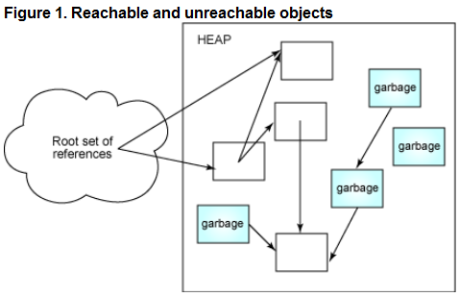
Reachable and unreachable objects
In a Java program, a root is a reference to an object held in a static variable or in a local variable on an active stack frame.
© 2023 Κλεάνθης Θραμπουλίδης
Java as an OOP language Part D
Διαφάνεια 8

Slide 9
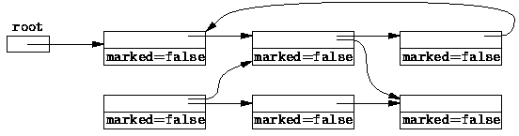
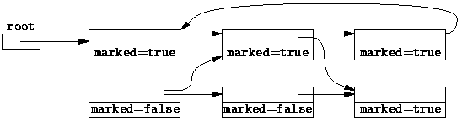
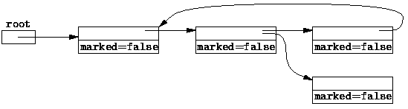
Λειτουργία του Garbage Collector
Initial state
After the mark phase
After the sweep phase
In a Java program, a root is a reference to an object held in a static variable or in a local variable on an active stack frame.
© 2023 Κλεάνθης Θραμπουλίδης
Java as an OOP language Part D
Διαφάνεια 9

Slide 10
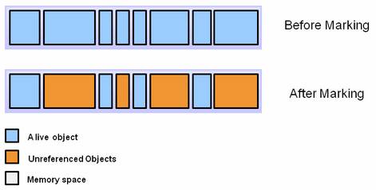
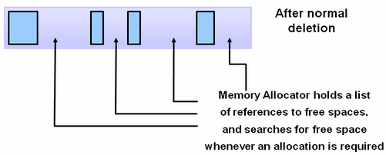
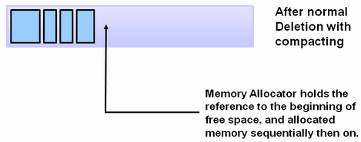
GC – The basic process
Step 1
Marking
Step 2a
Normal Deletion
Step 2b
Deletion with
Compacting
Source: Oracle
© 2023 Κλεάνθης Θραμπουλίδης
Java as an OOP language Part B
Διαφάνεια 10

Slide 11
Συγχρονη – Ασύγχρονη Λειτουργία
ασύγχρονη
υπάρχει πάντοτε ενεργό ένα νήμα συλλογής απορριμμάτων (garbage collection thread) με την μικρότερη προτεραιότητα.
όταν συμπληρωθεί το κβάντο χρόνου αναμονής (που καθορίζεται από την προτεραιότητα και το φορτίο του συστήματος) ο χρονοδρομολογητής το εκτελεί.
σύγχρονη
όταν το σύστημα εξαντλήσει τη διαθέσιμη μνήμη
άμεσα από μια κλήση του προγράμματος στην μέθοδο System.gc()
© 2023 Κλεάνθης Θραμπουλίδης
Java as an OOP language Part D
Διαφάνεια 11

Slide 12
Μειονεκτήματα
Resource consumption
Garbage collection consumes computing resources in deciding which memory to free, reconstructing facts that may have been known to the programmer.
unpredictability
The moment when the garbage is actually collected can be unpredictable (unacceptable in real-time environments)
© 2023 Κλεάνθης Θραμπουλίδης
Java as an OOP language Part D
Διαφάνεια 12

Slide 13
z Garbage Collector (ZGC)
(ZGC was introduced for windows in Java 14)
is a scalable, low-latency garbage collector.
performs all expensive work concurrently, without stopping the execution of application threads for more than 10ms, which makes it suitable for applications which require low latency and/or use a very large heap (multi-terabytes).
command-line options
Setting the Heap Size
allow allocations to be serviced while the GC is running.
Setting Number of Concurrent GC Threads
This option essentially dictates how much CPU-time the GC should be given. G
Source: Oracle
© 2023 Κλεάνθης Θραμπουλίδης
Java as an OOP language Part D
Διαφάνεια 13

Slide 14
A brief history of garbage collection
The Java language may be the most widely used programming language to rely on garbage collection, but it is by no means the first.
Garbage collection has been an integral part of many programming languages, including Lisp, Smalltalk, Eiffel, Haskell, ML, Scheme, and Modula-3, and has been in use since the early 1960s.
most common techniques for garbage collection http://www.ibm.com/developerworks/java/library/j-jtp10283/
Java Garbage Collection Basics
http://www.oracle.com/webfolder/technetwork/tutorials/obe/java/gc01/index.html
© 2023 Κλεάνθης Θραμπουλίδης
Java as an OOP language Part D
Διαφάνεια 14

